Slide 1




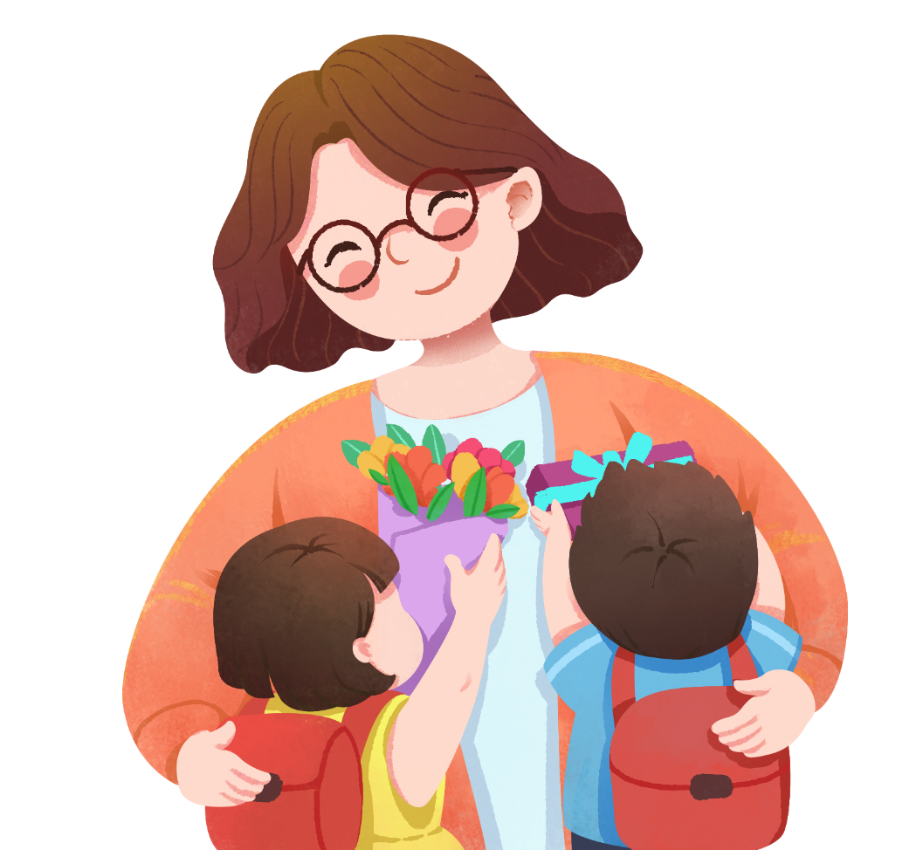




Thứ … Ngày … Tháng … Năm ….
NÓI VÀ NGHE

Slide 2
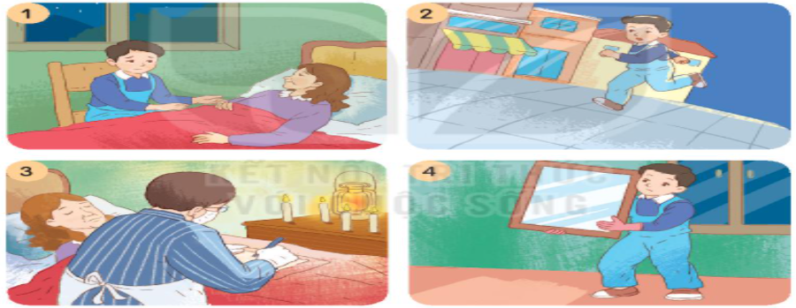
1. Quan sát các tranh minh họa câu chuyện Ánh sáng của yêu thương, nói về sự việc trong từng tranh.
Tranh vẽ về ai, vẽ những gì? Vẽ cảnh ở đâu? Chuyện gì xảy ra?

Slide 3











Slide 4

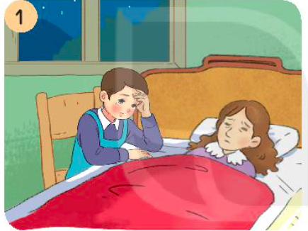



Mẹ ốm nằm liệt giường,
Ê-đi-xơn lo lắng ngồi bên mẹ.

Slide 5
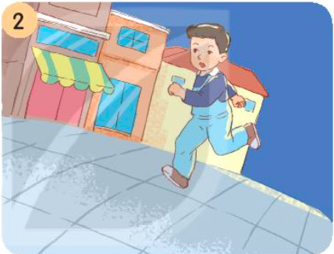
Ê-đi-xơn chạy đi tìm bác sĩ.

Slide 6
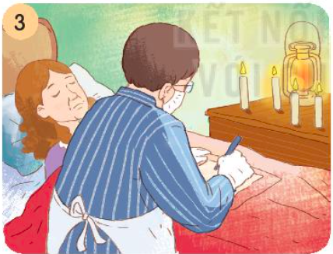
Bác sĩ tiến hành phẫu thuật cho mẹ Ê-đi-xơn.

Slide 7
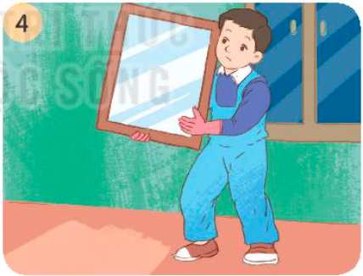
Ê-đi-xơn mang về
tấm gương lớn

Slide 8
2. Sắp xếp các tranh theo trình tự của câu chuyện

Slide 9

Trình tự câu chuyện

Slide 10





Slide 11
3. Kể lại câu chuyện

Slide 12

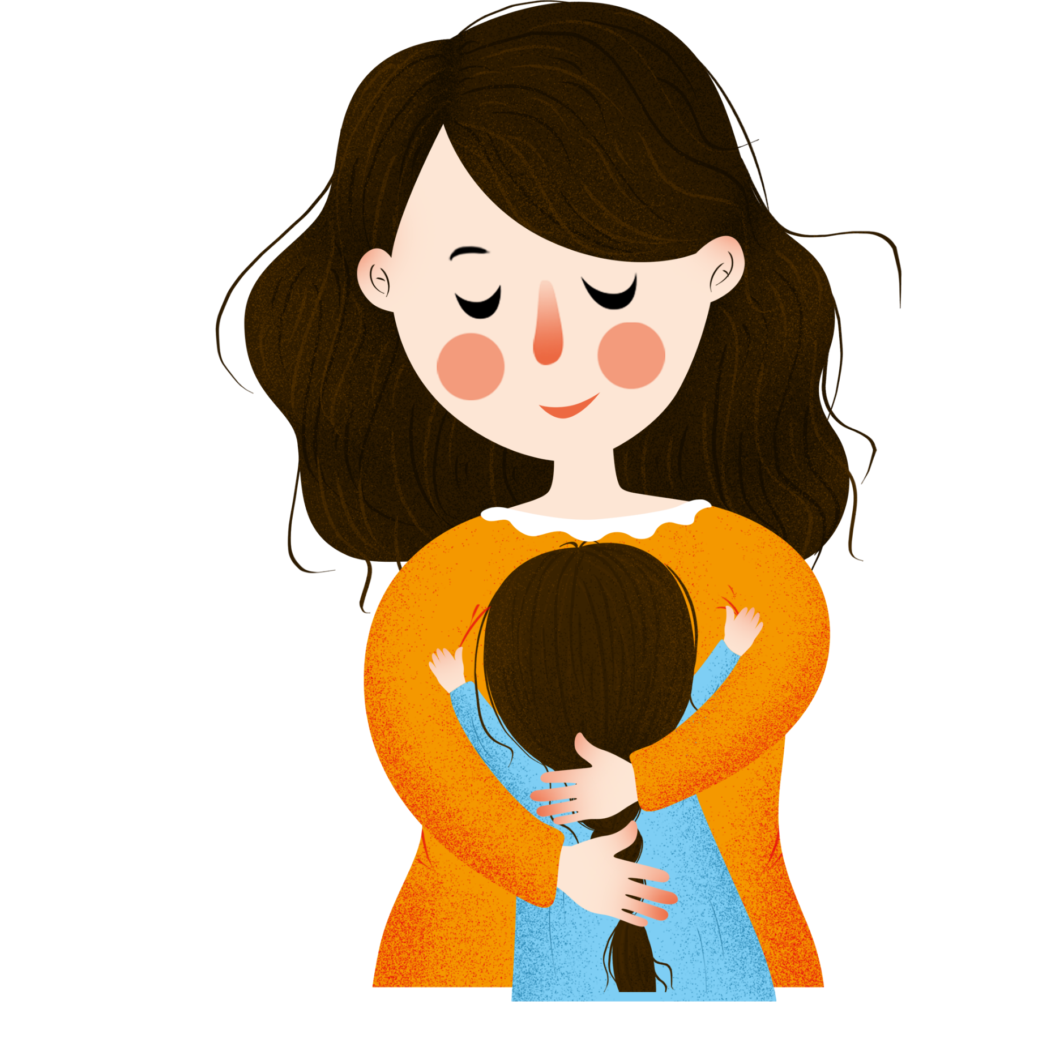


Slide 13




Bé tập làm bánh

Slide 14


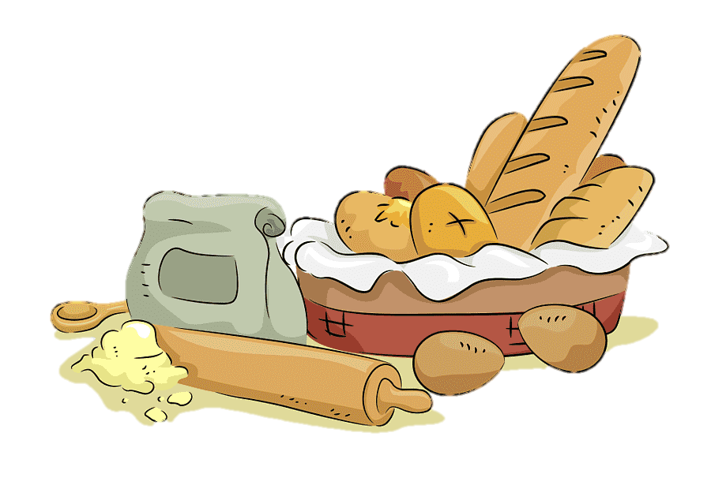
Chúng mình cùng
làm bánh
tặng Mẹ nhé!

Slide 15







Câu 1: Mẹ của Ê- đi xơn bị bệnh gì?
Âm thanh
khi chọn Đúng
Đau ruột thừa
Tim mạch
Âm thanh
khi chọn Sai
Bệnh gan
Bệnh thận

Slide 16
Câu 2: Ê đi xơn dùng những vật gì khiến phòng sáng lên để bác sĩ có thể mổ cho mẹ?
Âm thanh
khi chọn Đúng
Bóng điện
Đèn dầu
Âm thanh
khi chọn Sai
Đèn lồng
Những chiếc gương

Slide 17

Những chiếc bánh
thật là ngon !

Slide 18





Về nhà:
Kể về cậu bé Ê- đi- xơn trong câu chuyện Ánh sáng của yêu thương cho người thân nghe

Slide 19
